Slide 1


Slide 2
List
1. Thông tin nhóm
2. Về thư viện đồ họa SFML
3. Tổng quan chương trình và giao diện
4. Tổ chức mã nguồn
4.1 Class
4.2 Về chế độ build state machine
4.3 Các hàm chính
5. Thông tin thêm
5.1 Về thuật toán đánh với máy
5.2 Data dùng thêm

Slide 3


Slide 4
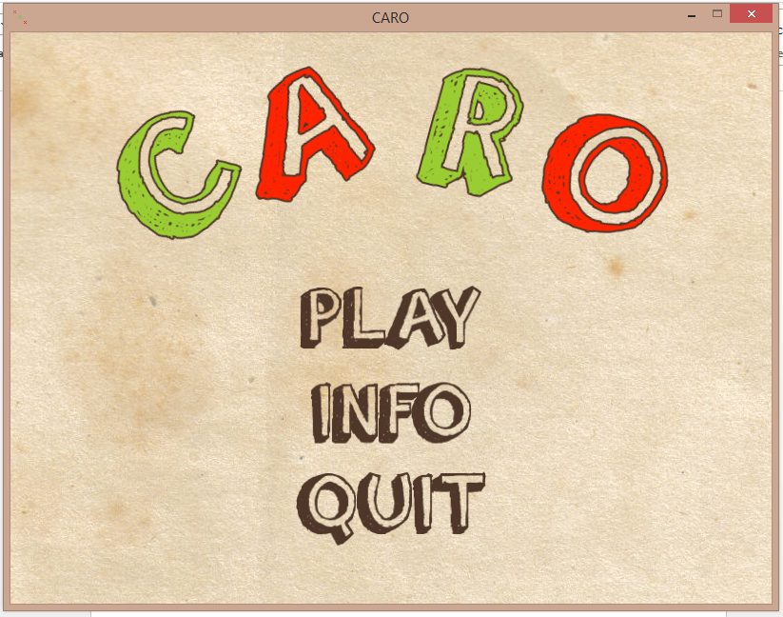
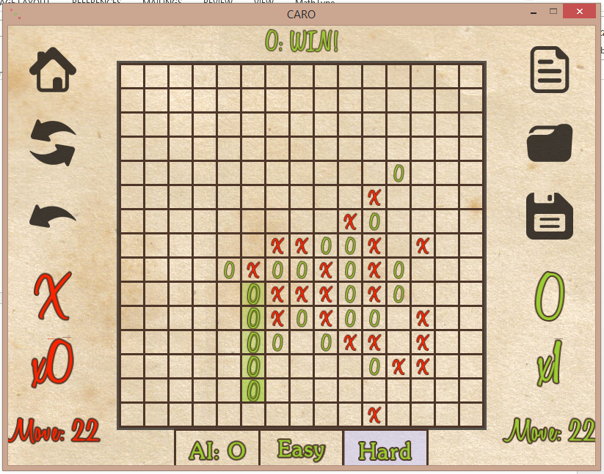

Slide 5

